Slide 2
Социальная политика
государства

Slide 3
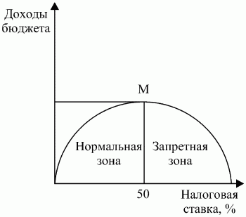
Кривая Лаффера

Slide 4
Инструменты политики доходов
Система социальных трансфертов
Минимальная заработная плата
Оплата труда в бюджетном секторе

Slide 5
с 1 января 2018 года МРОТ составляет 9 489 рублей или 85% от прожиточного минимума трудоспособного населения за II квартал 2017 года

Slide 6
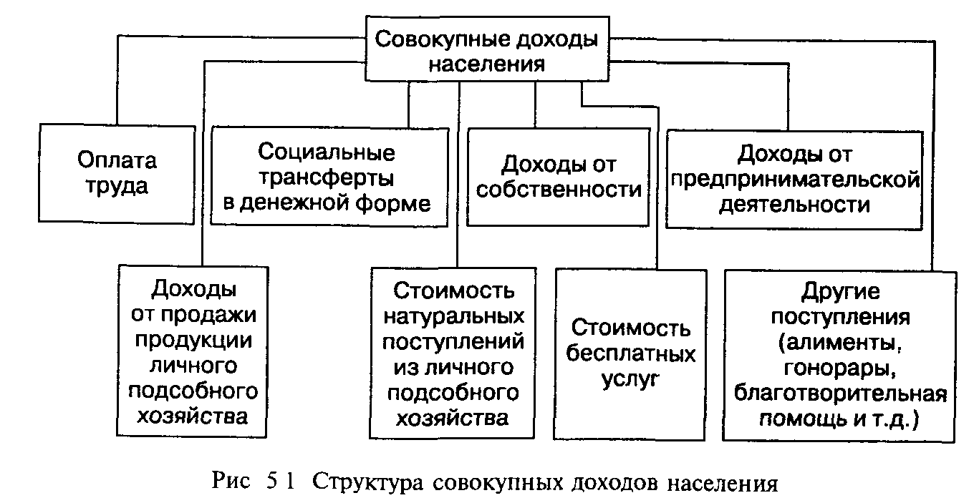

Slide 7
СОВОКУПНЫЙ КАПИТАЛ ЧЕЛОВЕКА
Совокупный капитал
Текущий
Резервный
Инвестиционный
Текущее
потребление
Компенсация
потерь
Обеспечение
будущего
Если потери = 0,
то дополнительный доход

Slide 8
Инфляция и процентные ставки
Годы | 2001 | 2002 | 2003 | 2004 | 2005 | 2006 | 2007 | 2008 | 2009 | 2010 | 2011 | 2012 | 2013 | 2014 | 2015 | 2016 | ИТОГО
Изменение потребитель-ских цен (инфляция), % | 18,6 | 15,1 | 12 | 11,7 | 10,9 | 9 | 11,9 | 13,3 | 8,8 | 8,8 | 6,1 | 6,6 | 6,5 | 11,4 | 12,9 | 5,6 | Рост цен в 4,9 раза
Ставки по годовым депозитам на конец года, % | 10,2 | 12 | 11 | 9,6 | 8,2 | 7,7 | 7,3 | 9,6 | 9,7 | 5,5 | 6,5 | 7,3 | 7,5 | 8,3 | 8,8 | 8,2 | Рост средств на депозите в 3,7 раза
Реальная доходность по депозитам, % | -8,4 | -3,1 | -1 | -2,1 | -2,7 | -1,3 | -4,6 | -3,7 | 0,9 | -3,3 | 0,4 | 0,7 | 1 | -3,1 | -4,1 | 2,6
Расчет ведется нарастающим итогом методом наращения, так как инфляция показывает рост цен в процентах к предыдущему году.
Пример расчета роста инфляции за 2001 и 2002 годы = 1,186*1,151 = 1,365, т.е. цены выросли в 1,365 раза или на 36,5%.
Аналогичным образом рассчитывается доходность по депозитам.

Slide 9
СТРУКТУРА ФИНАНСОВЫХ ИНВЕСТИЦИЙ ФИЗИЧЕСКИХ ЛИЦ (Россия, 2015)
Направления инвестиций | Объем инвестиций, трлн. руб. | Удельный вес, %
Депозиты в коммерческих банках | 21,3 | 73,7
Средства на руках у населения | 3,2 | 11,1
Резервы негосударственных пенсионных фондов | 2,2 | 7,6
Инвестиции в акции | 1,1 | 3,8
Инвестиции в облигации | 0,6 | 2,1
Паевые инвестиционные фонды | 0,5 | 1,7
Итого | 28,9 | 100,0

Slide 10
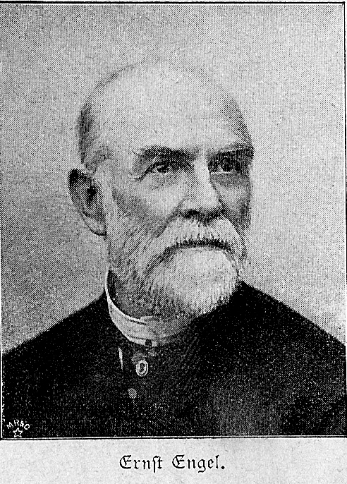
Закон Энгеля:
«С ростом доходов семьи удельный вес расходов на питание снижается, доля расходов на одежду, жилище и коммунальные услуги меняется мало, а доля расходов на удовлетворение культурных и иных нематериальных нужд заметно возрастает».

Slide 11
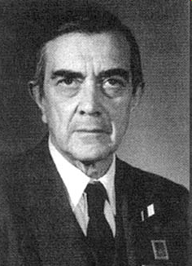
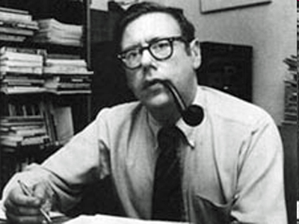
Макс Отто Лоренц
Коррадо Джини

Slide 12
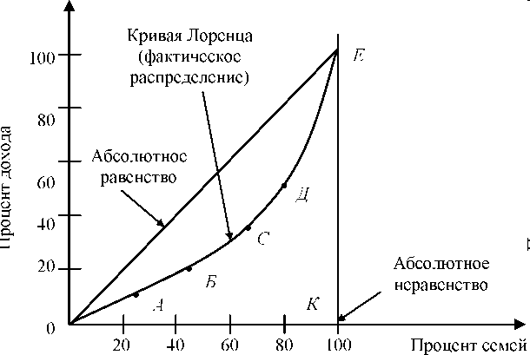
Кривая Лоренца (1905)
(дифференциация доходов)

Slide 13
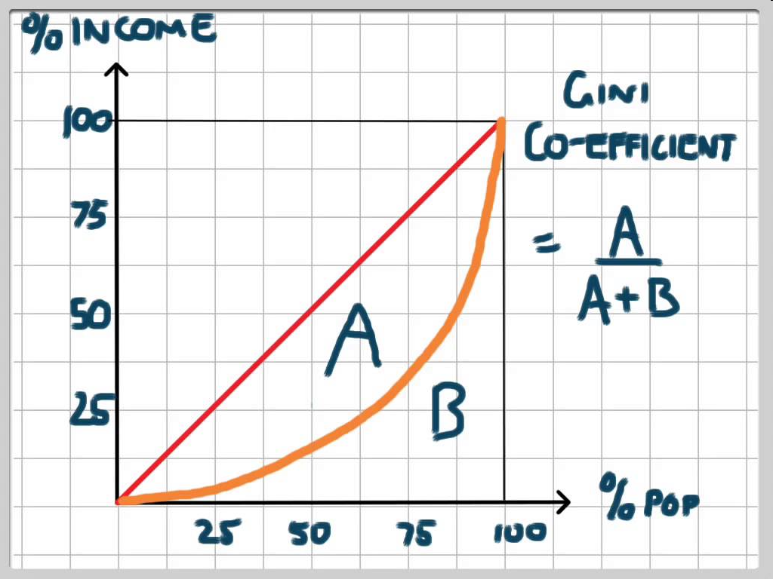
Коэффициент Джини (1912)

Slide 14
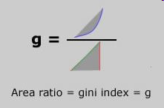
от 0 до 1
чем выше значение коэффициента, тем более неравномерно распределение доходов в обществе

Slide 15
Неравенство
Индекс Джини может быть представлен как среднее отклонение каждой доходной единицы в выборке от всех остальных доходных единиц, выраженное в отношении к среднему доходу:
Где n – число доходных пар, μ - средний доход в анализируемом доходном распределении.
Значение индекса Джини интерпретируется следующим образом: если показатель равен 0.400, это означает, что разница между двумя случайно выбранными доходами в среднем составляет 80% от среднего дохода.

Slide 16
